Slide 1
de vraag van vandaag
ik zie….ik zie…..wat jij niet ziet
Ik heb 21 ogen maar ik kan niks zien…..

Slide 2
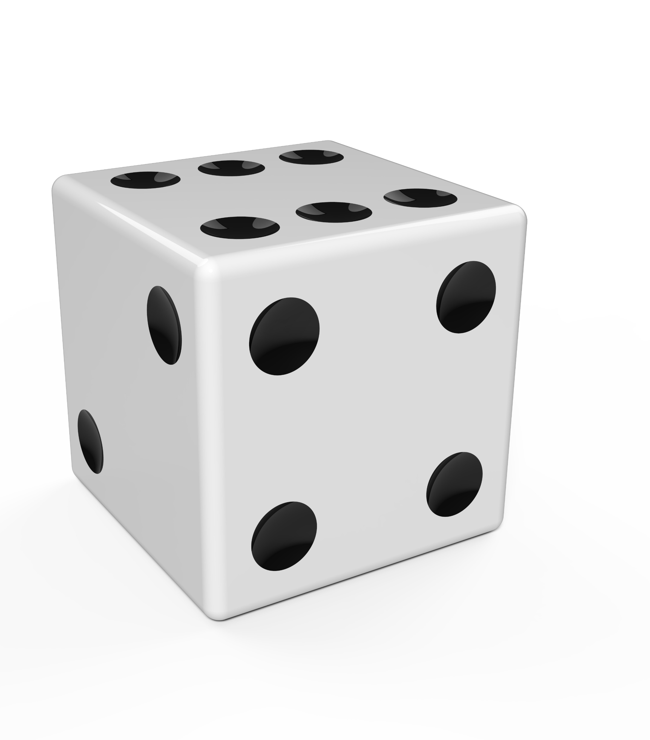
Een dobbelsteen

Slide 3
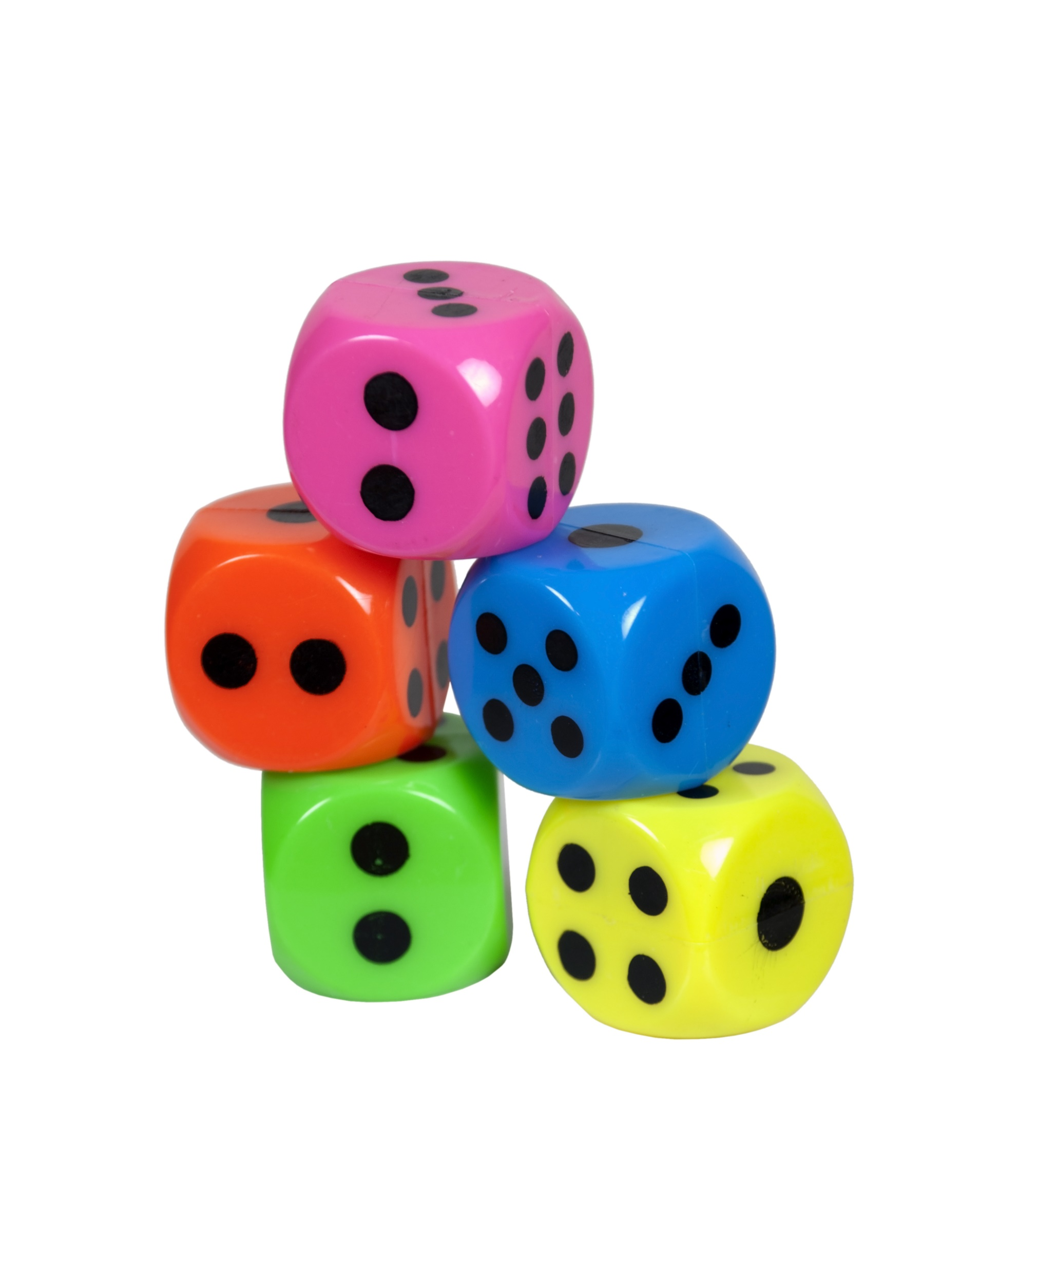
Vaak kubusvormig
1 tot 6 ogen op zijvlakken
Soms cijfers in plaats van ogen
Moderne dobbelsteen heeft afgeronde hoeken.
Afgeleid van het dobbelspel
Er zijn veel verschillende soorten dobbelstenen
De ene en de andere kant zijn samen altijd 7

Slide 4
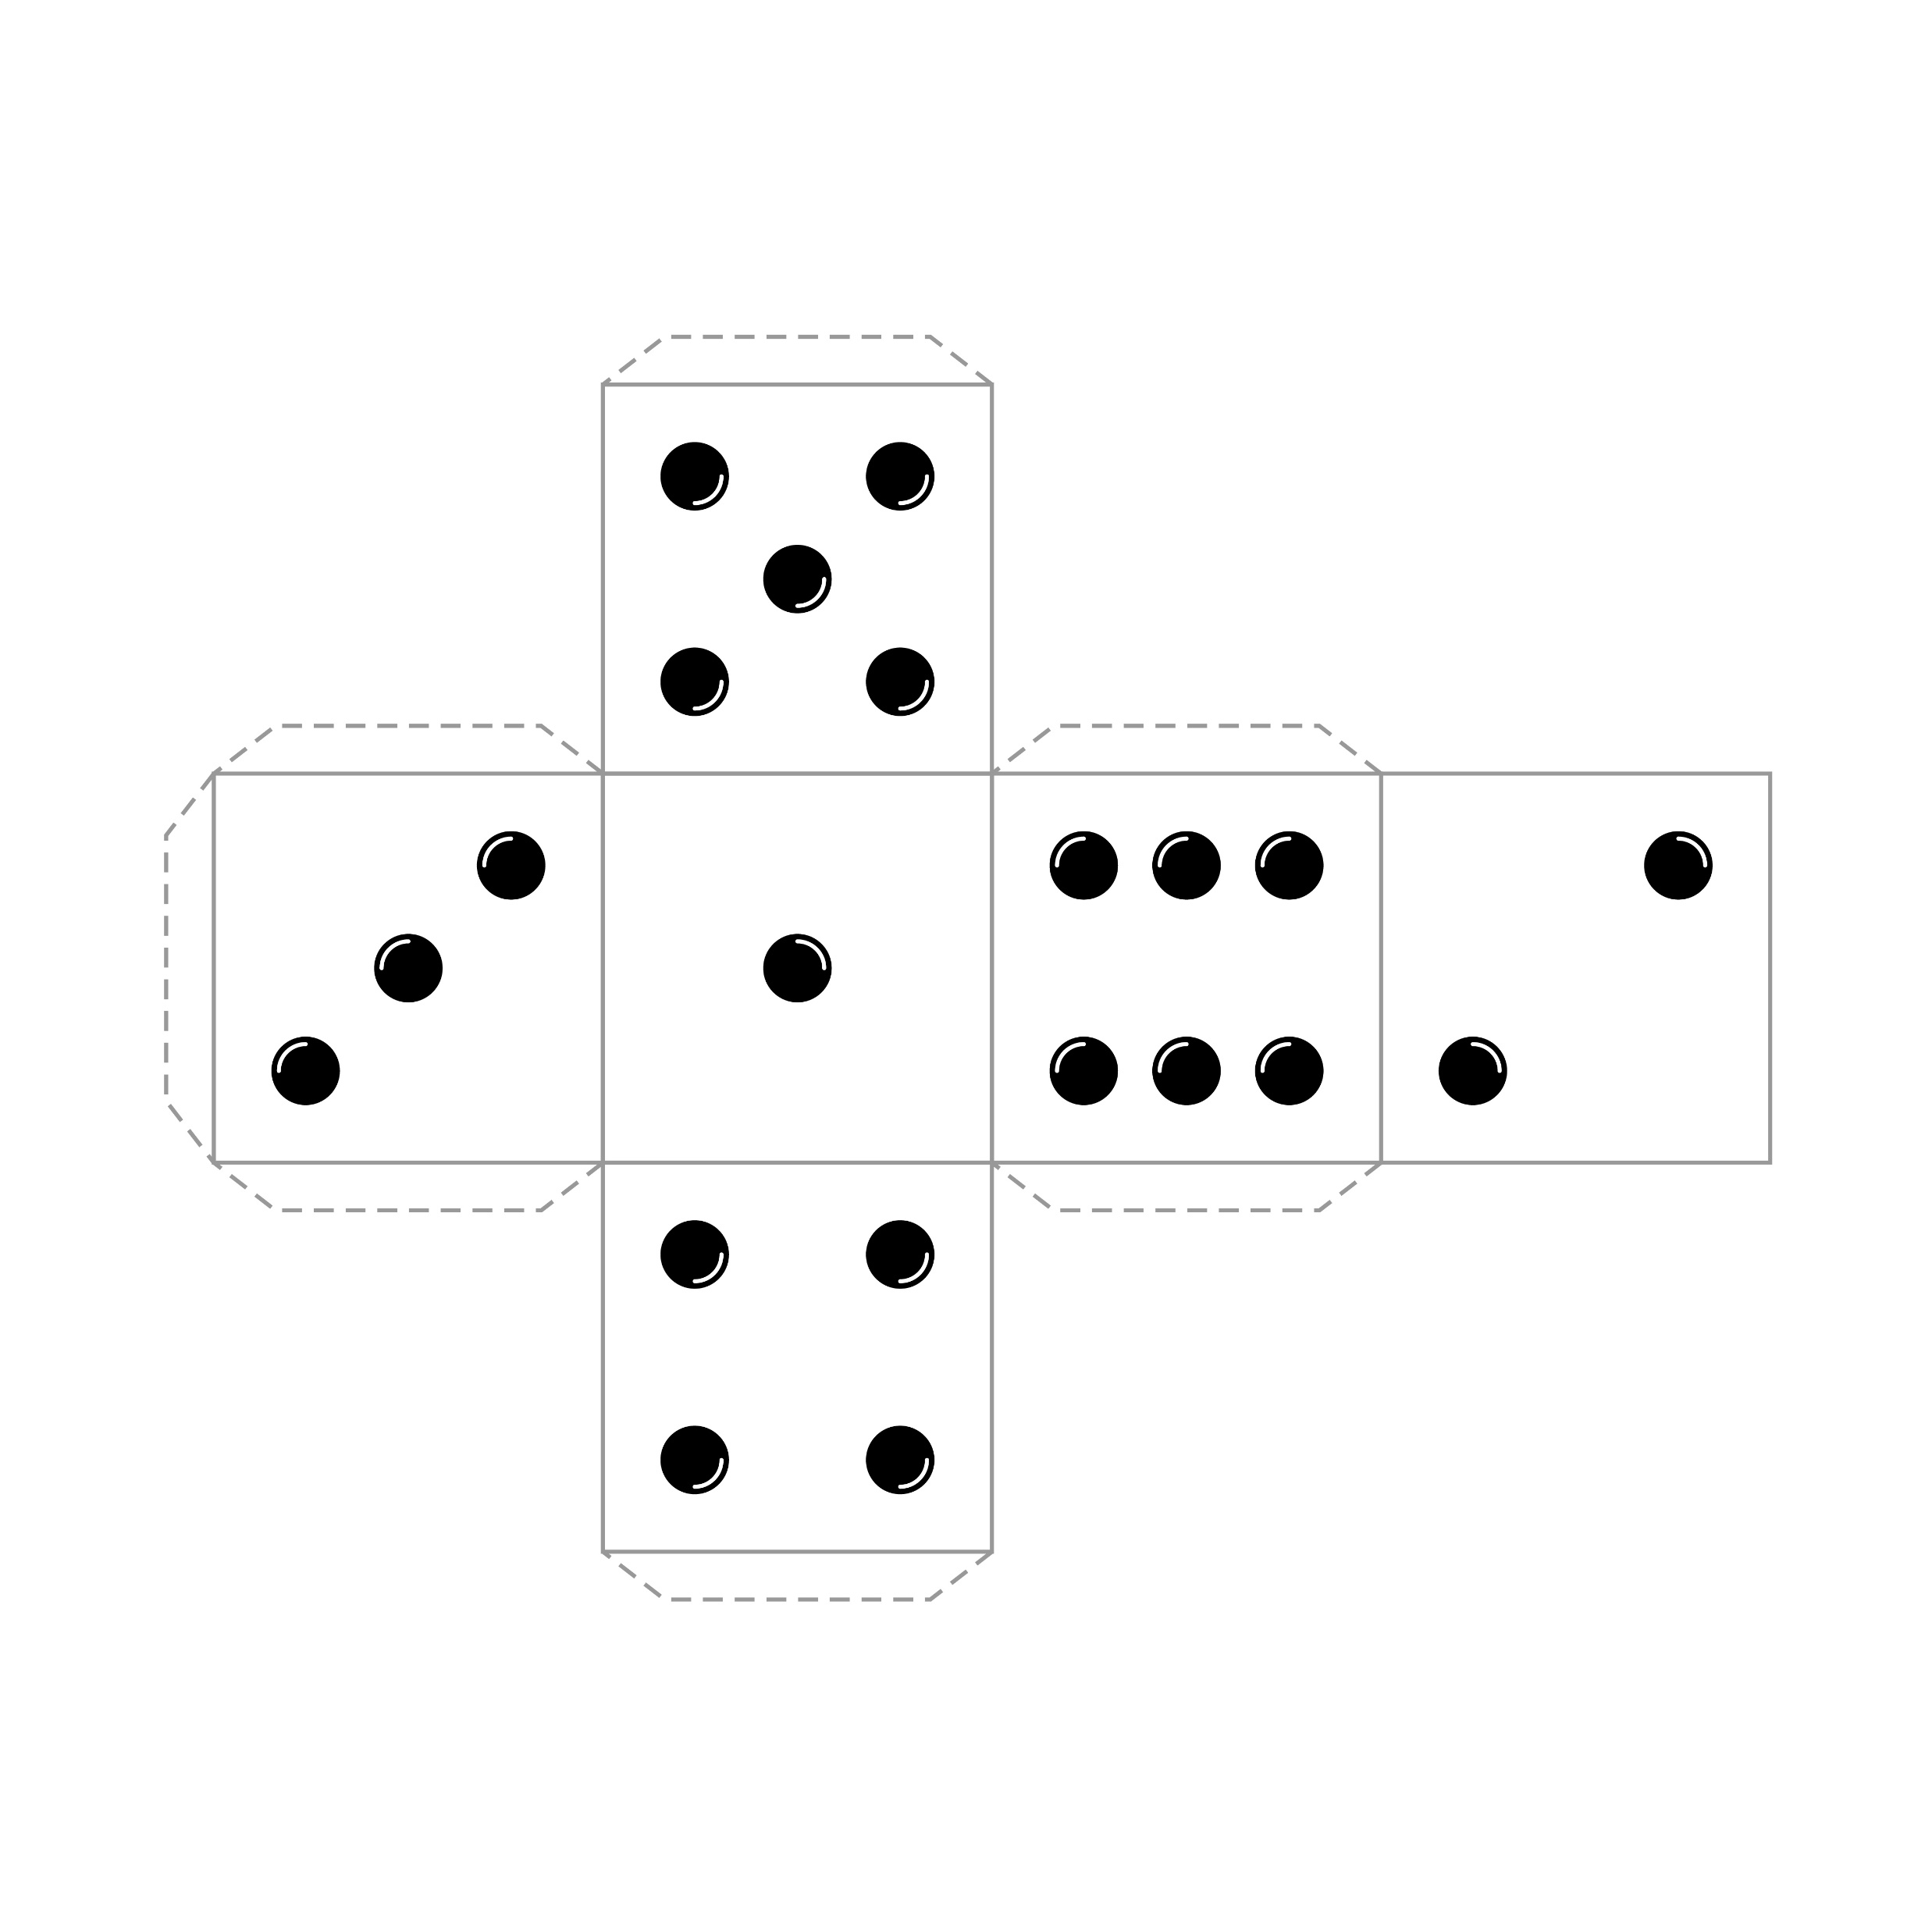

Slide 5
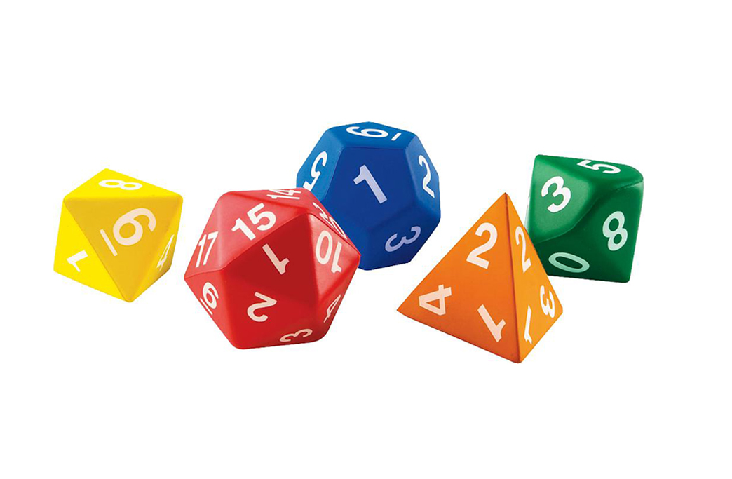
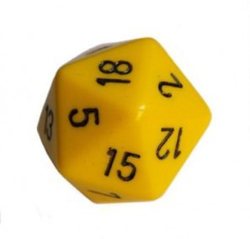
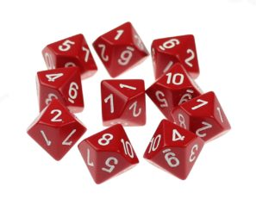
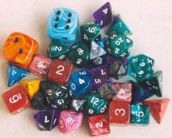
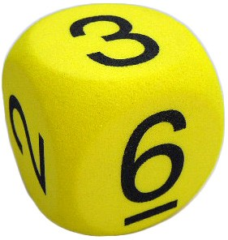
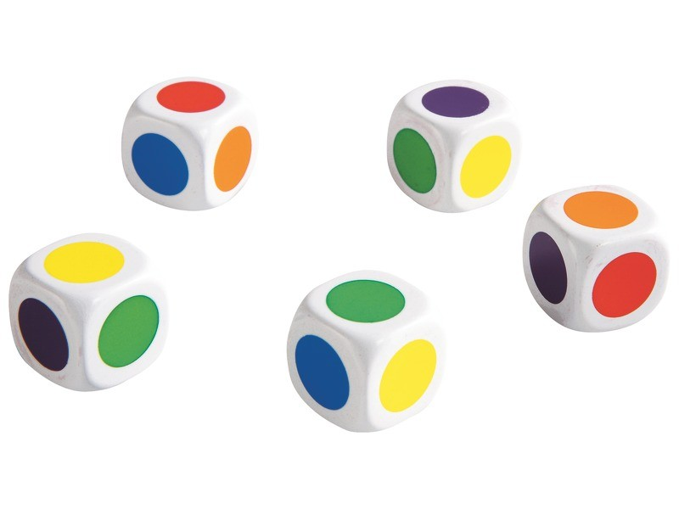

Slide 6
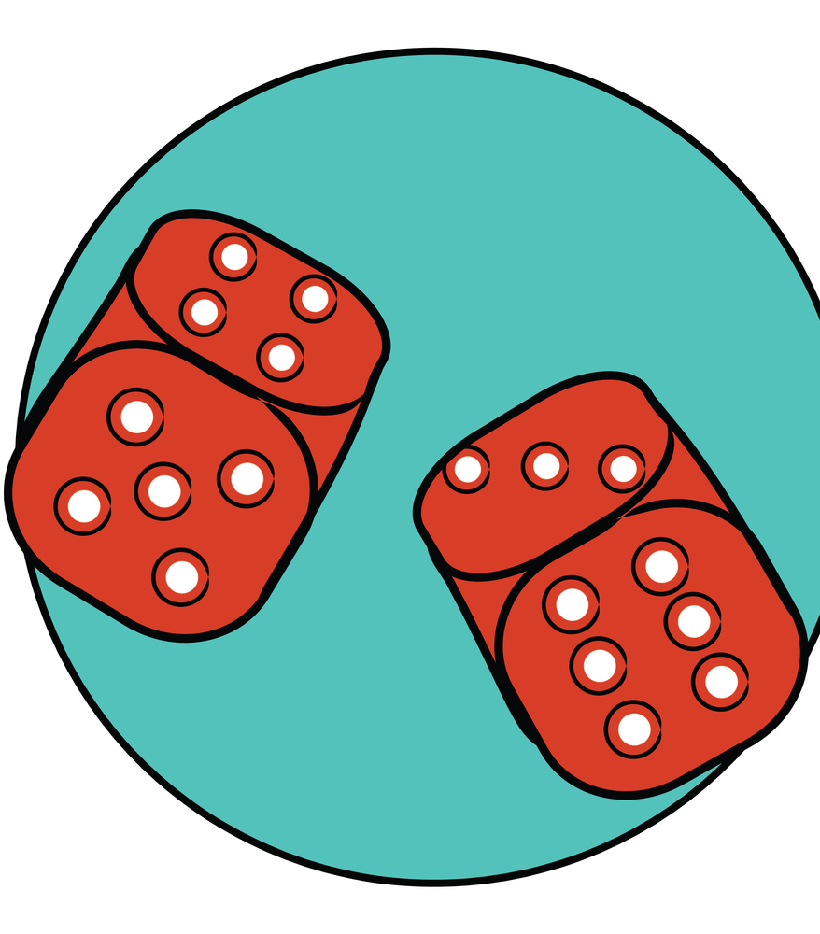
Welke spelletjes speel je met dobbelstenen?

Slide 7
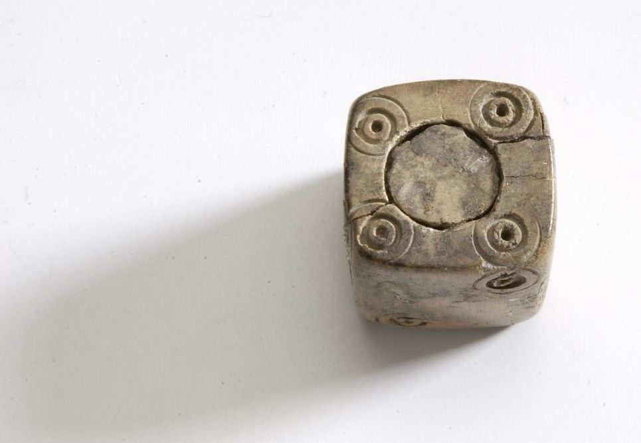
Oudste steentje: +- 5000 jaar (Iran)
Grieken en Romeinen dobbelden graag
Romeinse soldaten dobbelden voor de kleren van Jezus nadat ze hem gekruisigd hadden.
Bij moeilijke keuzes legden de Romeinen het lot in handen van de dobbelsteen.

